Slide 1



Bersodaqoh: Bahagia dunia akhirat
WHY NOT?
TIM FASILITATOR
AWP ACADEMY
DEPARTEMEN EKONOMI SYARIAH UISI

Slide 2



Slide 3


Slide 4


Slide 5


Slide 6

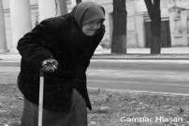
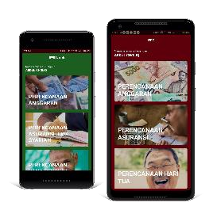
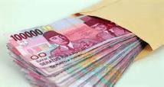

APA YANG DIMAKSUD “PERENCANAAN KEUANGAN”
MASA DEPAN
Ketidakpastian = Risiko uang
Depresiasi Nilai uang
Hilang – Salah Investasi
Tidak Ada – Tidak Menabung
Ketidakpastian = Risiko
Meninggal Dini
Hidup Terlalu Lama
Sakit, Sakit Kritis, Cacat
Kebutuhan uang
Dana Pendidikan Anak
Dana Hari Tua
Uang Muka & Cicilan Rumah
Dana Ibadah
Peristiwa kehidupan
Menikah
Pendidikan Anak
Masa Pensiun
Memiliki Rumah
Perjalanan Ibadah
STE
SEKARANG
B_{P}rief_{S}To
Add Some

Slide 7



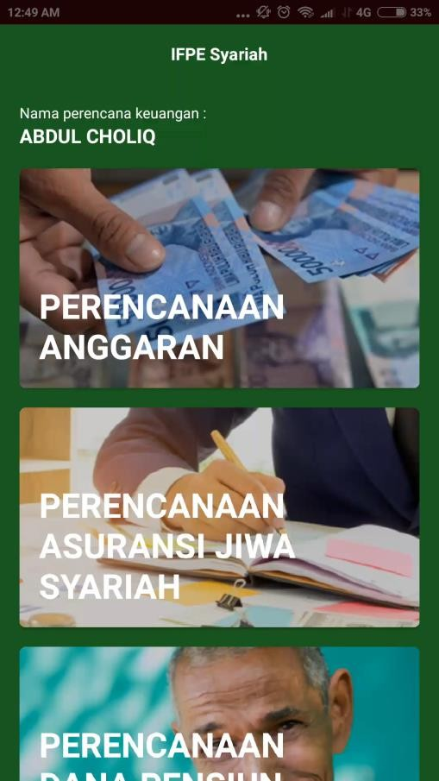
IFPE Syariah Apps
Aplikasi IFPE Syariah adalah pendamping anda untuk memberikan dukungan teknis berupa perhitungan dalam menyajikan advice keuangan bagi nasabah millenials.
STE
B_{P}rief_{S}To
Add Some

Slide 8













B E N E F I T YANG ANDA D A P A T D A R I M y I F P E S Y A R I A H
ANYTIME
Anda dapat menggunakannya kapanpun dan dimanapun melalui gadget Anda.
AFFORDABLE
Apps komprehensif dan proven dengan biaya terjangkau
SIMPLE & DETAIL
Mudah digunakan, mudah di akses, detail dan lengkap membantu presentasi bagi klien anda
STE
Add Some
PS
Brief To
Explain

Slide 9

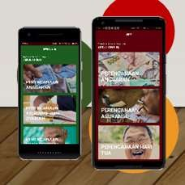
AFTER LIFE PLANNING
Perencanaan keuangan syariah tidak hanya berfokus pada duniawi tapi juga memperhatikan pedoman syar’i untuk mencapai tujuan setelah kehidupan dunia (after life planning - Hereafter), seperti misalnya konsep asuransi syariah yang berazaskan akad tolong menolong dan cara berinvestasi agar menghindar dari gharar, maisir dan riba.
Selain itu membayar: Zakat, Sedekah, dan Waqaf.
STE
B_{P}rief_{S}To Add Some
Explain

Slide 10

RUKUN ISLAM
Mengucapkan dua kalimat syahadat
Mendirikan shalat
Membayar Zakat
Berpuasa di bulan ramadhan
Menunaikan ibadah haji bagi yang mampu
STE
B_{P}rief_{S}To Add Some
Explain

Slide 11
ZAKAT
Secara harfiah, zakat berarti penyucian atau keberkatan.
Yakni membersihkan jiwa atau mengembangkan keutamaan-keutamaan jiwa dan menyucikannya dari dosa-dosa dengan menginfakkan harta di jalan Alloh dan menyucikannya dari sifat kikir, bakhil, dengki, dan lain-lain.
Menurut terminologi syariat, zakat adalah sejumlah harta tertentu yang telah mencapai syarat tertentu, yang diwajibkan oleh Allah untuk dikeluarkan dan diberikan kepada yang berhak menerimanya.
Harta yang dizakatkan sudah mencapai Nisab dan Haul.
STE
B_{P}rief_{S}To Add Some
Explain

Slide 12
PENDEKATAN ZAKAT PADA IFPE
Pada Apliaksi IFPE Syariah, pendekatan zakat yang dipakai adalah mengambil 2,5% dari keseluruhan pemasukan yang sudah mencapai nisab dalam kurun waktu 1 tahun (haul)
Keseluruhan pemasukan ini adalah pemasukan tetap + pemasukan tidak tetap
STE
B_{P}rief_{S}To Add Some
Explain

Slide 13
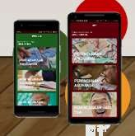
PENTINGNYA INCOME PROTECTION
Musibah tidak bisa dihindari jika Allah sudah berkehendak, seperti firman-Nya dalam Al Quran sebagai berikut :
“Tidak ada suatu musibahpun yang menimpa seorang kecuali dengan ijin Allah”. (Q.S. At-Taghaabun:11)
Hadist nabi yang diriwayatkan oleh Imam Bukhari Sebagai berikut :
“Lebih baik kita meninggalkan keturunanmu kekayaan daripada meninggalkan mereka miskin sambil memohon pertolongan orang lain”. (HR. Imam Bukhari)
Dari Ayat dan hadist diatas, maka kita tahu income protection penting untuk menghindari financial risk bagi keluarga, terutama ketika pencari nafkah keluarga terkena musibah.
SAdTd
Some
_{E}Bri_{P}ef
PT Jagau
alai ng Amanah Indonesia
To
S
Exp
n

Slide 14







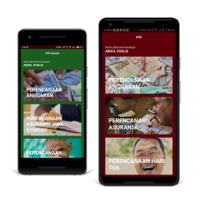
APA SAJA YANG ADA DALAM IFPE?
04. REPORTING
03
Perencanaan
Pembelian
Rumah
03. FINANCIAL GOALS
01. BUDGETING
Akad
04
07
Menyusun
Laporan Keuangan pribadi
01
Perencanaan
Anggaran
^{Murabahah} Perencanaan
Dana hari Tua
Perencanaan
Zakat
02. PROTECTION
+
Perencanaan Wakaf
05
Perencanaan
Pendidikan Anak
02
Perencanann
06
Perencanaan Ibadah
Haji
Asuransi jiwa
STE
STE
Add Some
PS
Bri
ef To
AEdxdpSlaoimne
PS
Brief To
Explain

Slide 15

01
Perencanaan
Anggaran
PEMASUKAN:
Tetap
Tidak tetap
PENGELUARAN:
Sekarang
Nanti
PEMASUKAN - PENGELUARAN:
Surplus
Defisit
Equilibrium (sama)
STE
PS
Brief To

Slide 16

01
Perencanaan
Anggaran
Pemasukan terdiri dari:
Pemasukan tetap, seperti gaji atau Penghasilan (tahunan)
Pemasukan tidak tetap, seperti bonus dan tunjangan hari raya serta hasil investasi dalam setahun.
Sumber Pemasukan/Penghasilan yang dilarang Islam
Riba (QS.Al-Baqarah (2):275)
Perjudian dan Minuman Keras (QS.Al-Maidah (5):90)
Harta yang berasal dari perkara Vulgar (QS.An-Nur (24):19)
Suap dan Memakan Harta Orang Lain (QS:Al-Baqarah (2):188)
Penipuan (QS:Ali-Imran(3):161)
Pencurian atau Perampokan (QS.Al-Maidah(5):38)
STE
PS
Brief To

Slide 17
01
Perencanaan
Anggaran
PENTINGNYA MENJAGA PEMASUKAN
Musibah tidak bisa dihindari jika Allah sudah berkehendak, seperti firman-Nya dalam Al Quran sebagai berikut :
“Tidak ada suatu musibahpun yang menimpa seorang kecuali dengan ijin Allah”. (Q.S. At-Taghaabun:11)
Hadist nabi yang diriwayatkan oleh Imam Bukhari Sebagai berikut :
“Lebih baik kita meninggalkan keturunanmu kekayaan daripada meninggalkan mereka miskin sambil memohon pertolongan orang lain”. (HR. Imam Bukhari)
Dari Ayat dan hadist diatas, maka kita tahu income protection penting untuk menghindari financial risk bagi keluarga, terutama ketika pencari nafkah keluarga terkena musibah.
STE
PS
Brief To

Slide 18

01
Perencanaan
Anggaran
Prinsip 4S Perencana Keuangan
Sharing
Securing
Saving
Spending
STE
PS
Brief To

Slide 19
01
Perencanaan
Anggaran
MODEL PENGELUARAN
Dari Pemasukan, Pola Pengeluaran (%)
yang direkomendasi adalah
NEEDS BUKAN WANTS
SISIH BUKAN SISA
1. POS ZAKAT : ZAKAT 2,5%.
Jika sudah memenuhi nisabnya
2. POS CICILAN HUTANG MAKSIMUM 35%.
Terdiri atas:
MAKSIMUM 15% Hutang Komsumtif
MINIMUM 20% Hutang Produktif
MEMINIMUMKAN YANG MAKSIMUM
MEMAKSIMUMKAN YANG MINIMUM
3. POS KONTRIBUSI ASURANSI MINIMUM 10%
SHARING
SECURING
SAVING
SPENDING
4. POS TABUNGAN MASA DEPAN MINIMUM 10%
5. POS BELANJA KEBUTUHAN DAN GAYA HIDUP MAKSIMUM
STE
Add Some
PS
Brief To
Explain
9

Slide 20
Hakikat kehidupan…
Inna lillahi wa inna illaihi raji’un
Kita berasal dari Allah dan akan kembali
kepadaNya
(QS. Al-Baqarah:156)
Kita sedang mencari “JALAN PULANG” terbaik menuju kepadaNya.

Slide 21
Allah Maha Meliputi segalanya
Wa lillaahi maa fissamaawaati wa maa fil
ardl, wa kaana Allaahu bikulli syai’in
muhiithaa.
Kepunyaan Allah-lah apa yang di langit dan apa yang di bumi, dan adalah Allah Maha Meliputi segala
sesuatu. (QS. An-Nisa’:26)
Segala yang di langit dan bumi diliputi olehNya, maka
semua ciptaanNya sedang mencari “jalan pulang”nya.

Slide 22
Perintah menyiapkan “jalan pulang”
QS. Al-Hasyr [59]:18
Yaa ayyuhalladziina ‘aamanuut taqullooha wal tanzhur nafsun maa qaddamat lighad.
Wattaqullooh, innallooha khabiirum bimaa
ta’maluun.
“Hai orang-orang yang beriman, bertakwalah kepada Allah dan hendaklah setiap diri memerhatikan apa yang telah diperbuatnya untuk hari esok (akhirat), dan bertakwalah kepada Allah, sesungguhnya Allah Maha
Mengetahui apa yang kamu kerjakan.”

Slide 23
Perhatikan ayat selanjutnya…..yang menunjukkan “Pemeran Utama” dalam pencarian “jalan pulang” melalui perencanaan keuangan.

Slide 24
Perencanaan keuangan adalah “akibat”
QS. Al-Hasyr [59]:19
Wa laa takuunuu kalladziina nasuullooha
fa’ansaahum anfusahum. ‘Ulaa ika humul
faasiquun.
“Dan janganlah kamu seperti orang-orang yang lupa kepada Allah, lalu Allah menjadikan
mereka lupa kepada mereka sendiri. Mereka itulah orang-orang yang fasik.”

Slide 25
Perencanaan keuangan adalah “akibat”
Orang-orang yang ingat untuk merencanakan keuangan adalah orang-orang yang ingat
akan Allah, dan karenanya mereka dibuat
ingat olehNya untuk merencanakan keuangan.
Manusia tidak sedang berjalan, tetapi sedang
DIPERJALANKAN olehNya, termasuk merencanakan keuangan.

Slide 26
Ingat Allah = Dzikir
QS. Al-Baqarah [2]:152
Fadzkuruuni ‘adzkurkum wasy kurulii
wa laa takfuruun.
“Karena itu, ingatlah kamu kepadaKu niscaya Aku ingat (pula) kepadamu,
dan bersyukurlah kepadaKu, dan janganlah kamu mengingkari (nikmat)-Ku.”

Slide 27
Dzikir dan Syukur = Instrumen Innalillaah
Innalillaah Financial Planning adalah usaha manusia untuk merencanakan keuangan
dengan senantiasa “ingat” (dzikir) dan “bersyukur” kepada Allah sehingga DICUKUPKAN kebutuhannya dalam rangka menemukan “jalan pulang” kembali padaNya.
“Innalillaah”nya adalah : DZIKIR dan SYUKUR

Slide 28
Allah menjamin KECUKUPAN
Wa may yattaqillaaha yaj’al lahu makhrajaa,
wa yarzuqhu min haitsu laa yahtasib. Wa may yatawakkal ‘ala Allaahi fahuwa hasbuh.
Barang siapa bertakwa kepada Allah niscaya Dia akan mengadakan baginya jalan keluar. Dan
memberinya rejeki dari arah yang tiada disangka-sangkanya. Dan barangsiapa yang bertawakkal kepada Allah niscaya Allah akan mencukupkan (keperluan)nya.
(QS. At-Talaq:2-3)

Slide 29
Prinsip Dzikir : Tasbih
Keserasian dan keseimbangan dalam alam semesta (QS. Al-Israa [17]:44 dan QS. An-Nuur [24]:41)
Air hujan harus mengalir agar bisa menjadi air hujan kembali, demikian pula pendapatan yang harus “mengalir”.
“Ziswaf-oriented financial planning”
Zakat optimizing, not profit maximation

Slide 30
Prinsip Dzikir = Tahmid
Segala puji bagi Allah (alhamdulillah), yang telah menciptakan segalanya penuh kebaikan (QS. Al- Fatihah [1]:2)
Resiko adalah kebaikan, maka jalani resikonya untuk dapatkan solusi (QS. Al-Insyirah [94]:5-6)
“Jalani resiko” = risk taking and sharing. Not risk- transfering.
“Tabarru fund, Not Premium paid”
Al-kharaj bi al-daman, no pain no gain (hadits)

Slide 31
1. Ziswaf-oriented financial
statement.
Innalillaah Financial Planning
Risk-sharing insurance and
investment.
Legacy planning.
ZISWAF is Islamic charity (zakat, infaq, shadaqah, and waqf)

Slide 32






Innalillaah Financial Planning
Ziswaf- oriented financial statement
Risk- sharing insurance & investment
Legacy
planning

Slide 33













Ziswaf-oriented (Z) Financial Situation
Basic liquidity
Networth to asset (Solvency)
Liquid asset to networth
Investment asset to networth
ZISWAF
growth
Saving to income
Non- mortgage debt to income
Debt to asset
Debt to income

